Slide 1






MANGYBUS3948
ZANETOYCHICAMANGLE
GIGAJIN3711
HIGHSCORE 99999999999+
SUPER LEGEND OF DAYLIGHT
LEVIATAN STUDIOS llc

Slide 2







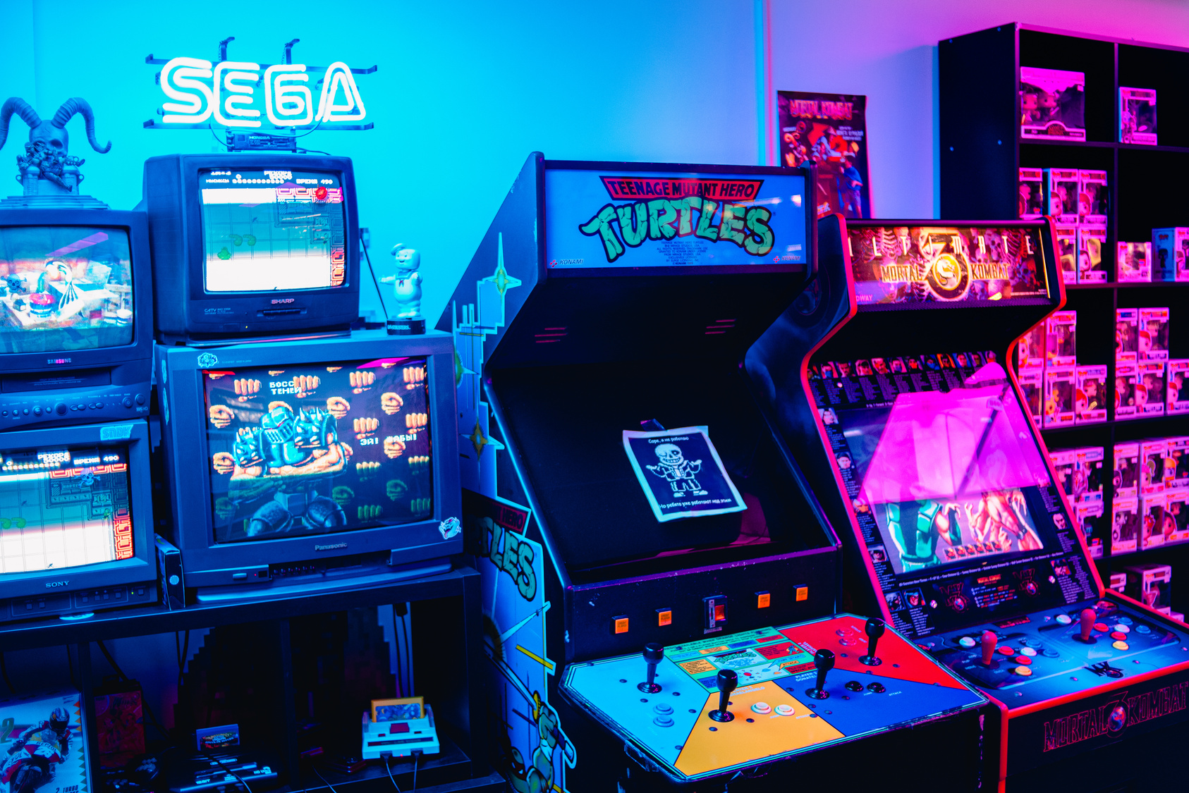



01
07
12
TEMA: VIDEOJUEGOS
Queremos crear una página en la cual compartir sobre juegos que nos interesan.

Slide 3





01
07
12
JUEGOS EN LA PRESENTACION
tHE LEGEND OF ZELDA
sUPER SMASH BROS
DEAD BY DAYLIGHT

Slide 4
IDEA Y DISEÑO DE LA PÁGINA:

Slide 5


MANGYBUS3948
ZANETOYCHICAMANGLE
GIGAJIN3711
HIGHSCORE 99999999999+

Slide 6



(este sigue siendo el index)
*Descripción de la página
Galería de imagenes:
*Ejemplos

Slide 7
TITULO DEL JUEGO
Descripcíon breve
articulos
Videos o extras del tema
Quiz
*Se va a hacer 1 pagina para cada juego, cada una con todas estas cosas

Slide 8



Contacto

